Slide 1



КЕАҚ «Д. Серікбаев атындағы Шығыс Қазақстан техникалық университеті»
Цифрлық технологиялар және жасанды интеллект мектебі
«Өндірістік электроника» пәні бойынша
лекциялар курсы
4 – ЛЕКЦИЯ (2 бөлім)
Цифрлық технологиялар және жасанды интеллект мектебінің қауымдастырылған профессоры АЛИБЕККЫЗЫ К.
Өскемен, 2024 г.

Slide 2
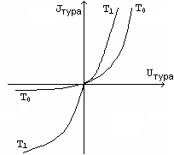
Диодтың ВАС-ына температураның әсері
Жартылайөткізгіштің температурасы жоғарылаған сайын ондағы негізгі емес заряд тасымалдаушылардың саны өседі, яғни p-n ауысдағы J₀ жылулық ток та өседі. Бұл диод ВАС-ының тура және кері тармақтарына өз әсерін тигізеді.
1 Сурет – Диод ВАС-ына темпераутраның әсері
2

Slide 3
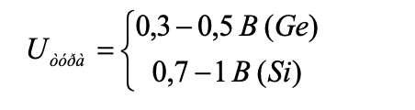
Түзеткіш диодтар
Төменгі жиілікті айнымалы токты түзетуге арналған, әдетте қуат көздерінде қолданылады. Түзеткіш диодтар кернеудің және ток күшінің жоғары шамаларына арналғандықтан түзеткіш диодтардың p-n ауысуларының ауданы үлкен болады, сәйкесінше J_{кері} және C_{p-n} мәндері де жоғары болады.
Түзеткіш диодтардың негізгі параметрлеріне мыналарды жатқызуға болады:
- J_{тура орт max} – тура токтың максимал мәнінің орташа мәні, Тура токтың мәні бұл шамадан жоғары болғанда диод қызу әсерінен істен шығады;
U_{тура} – берілген тура ток күші мәніндегі p-n ауысудағы тура бағыттағы кернеудің мәні;
- J_{кері} – берілген кері бағыттағы кернеудегі кері токтың мәні;
- U_{кері} – кері бағыттағы рұқсат етілген кернеудің максимал мәні, одан жоғары кернеудң диодтың тесілуі орын алады;
- диодтағы қуаттың максимал мәні.
3

Slide 4
Импульстік диодтар
Импульстік (уақыт бойынша жылдам өзгеретін) сигналдармен жұмыс істеуге арналған. Импульстік диодтарда ауыстырып-қосудың жоғары жылдамдығына p-n ауысудың ауданын азайтумен қол жеткізуге болады. Бұл кезде сәйкесінше диодтың сиымдылығы да азаяды.Мұндай схемаларда диод электрлік кілттің ролін атқарады. Электр кілтінің екі түрлі жағдайы болады:
тұйықталған. R_{vd} =0
ажыратылған. R_{vd}= ∞
Берілген кернеудің бағытына қарай диодтар да осындай жағдайларға ие бола алады.
Импульстік диодтардың негізгі сипаттамалары да түзеткіш диодтардыкіне ұқсайды. Сонымен қатар, ауыстырып-қосудың жылдамдығын ескеретін басқа да спецификалық сипаттамалаыр болады.
4

Slide 5
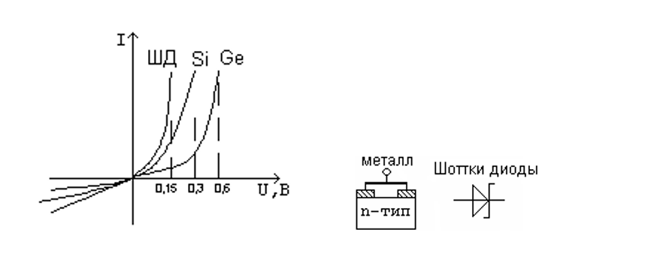
Шоттки диоды
Шоттки диодтарында ауысу аймағы металл-жартылайөткізгіш шекарасында іске асырылған. Оны жоғары кедергілі жартылайөткізгішке (мысалы n-типті) тозаңдату әдісімен металл қондыру арқылы жүзеге асырады. Металл-жартылайөткізгіш шекарасында негізгі заряд тасмалдаушыларға кедейленген аймақ пайда болады. Оның ВАС-ы симметриялы емес болады.
2 Сурет – Шоттки диодының ВАС-ы
Шоттки диодтары ауыстырып-қосуда жоғары жылдамдыққа ие.
5

Slide 6
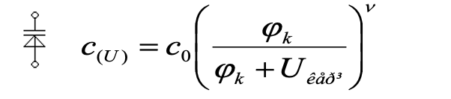
Варикаптар
Бұл кері ығысқан p-n ауысу негізігндегі электрлік өзгергіш сиымдылық. Варикап сиымдылығы берілген кері бағыттағы кернеуге тәуелді конденсатор ретінде қолданылады.
мұндағы С₀ – нөлдік кернеудегі сиымдылық, U – сиымдылықтағы кернеу, φ_{к} – контактілік потенциалдар айырымы, ν – 1/2 немесе 1/3-ге тең шама (дайындау тәсіліне байланысты).
Варикаптың негізгі праметрлері:
1) Белгілі бір кері кернеудегі сиымдылық (С_{в} ,U=5 В);
2) Түйісу коэффициенті: К_{ж} = С_{в max}/C_{в min}. (5 – 8);
3) Сиымдықытың температуралық коэффициенті СТК= (ΔC/СΔT)*100%;
4) Пайдалылығы Q=X_{вк}/r_{ш}; мұндағы Х_{вк} – варикаптың реактив кедергісі, r_{ш}- актив шығын кедергісі.
6

Slide 7
Стабилитрондар және стабисторлар
Кернеуді тұрақтандыруға арналған p-n ауысу негізіндегі приборлар. Стабилитрон – ВАС-ында кернеудің өтіп жатқан ток күшіне тәуелсіз учаскесі бар жартылайөткізгіштік прибор. Мұндай участок стабилитрон ВАС-ының кері тармағында болады және ол диодтың электрлік тесілуінің нәтижесі.
Негізгі параметрлері:
U_{тұрақ.номин.};
ΔU_{тұрақ.}- тұрақталу кернеуі мәнінің ауытқуы;
J_{тұрақ.номин.};
J_{тұрақ.min};
J_{тұрақ.max.};
Стабилитронның жұмыс учаскесіндегі дифференциалдық кедергісі Rg=(ΔU/ΔJ)/J=J_{тұрақ.номин.}
Кернеудің температуралық коэффициенті (КТК).
Стабистор – кернеуді тұрақтандыруға арналған және тура бағытта жылжытылған диод.
Стабистордың басқа параметрлері стабилитрондыкімен ұқсас. Әдетте стабистрлар үшін U_{тұрақ.ном}< 3,2 В. Олар 3,2 В-тан төмен тұрақты кернеу алу үшін падаланылады.
7

Slide 8
Туннельдік диодтар
Күшті леширленген p-n аймақтың шекарасында туннельдік эффект байқалады. Ол диод ВАС-ының тура тармағында кедергісі теріс (нөлден кем) участоктың бар болуымен байқалады. Мұндай диодтардың кері тармағы жоқтың қасы, яғни кері кернеудің аз ғана мәнінде туннельдік тесілу байқалады да кері ток бірден күшейеді. Кедергісі теріс участке туннельдік диодтарды электр сигналдарын генерациялауға және оларды күшейтуге қолдануға мүмкіндік береді.
Кері диодтар
Кері диодтар туннельдік диодтардың бір түрі. Ондағы қоспалардың концентрациясы туннельдік диодтағыдан біраз төмен болады. Соның нәтижесінде оның ВАС-ында кедергісі теріс учаске болмайды.
Мұндай диодтардың кері тармағы туннельдік тесілу әсерінен электр тогын өткізетін болады. Кері диодтар амплитудалары шамалы 0,3 В-қа дейінгі айнымалы сигналдарды түзетуге қолданылады.
8

Slide 9
Жартылайөткізгіштік диодтарды маркалау
Таңбалама алты элементтен тұрады:
К Д 2 1 7 А немесе К С 1 9 1 Е
1 2 3 4 5 6 1 2 3 4 5 6
1 – Диодтың қандай материал түрінен жасалғанын көрсететін әріп немесе сан:
1 немесе Г – Ge (германий),
2 немесе К – Si (кремний),
3 немесе А – GeAs.
2 – оның атқару тағайындалуына байланысты диодтың түрін көрсететін әріп:
Д – диод,
С – стабилитрон, стабистор,
В – варикап,
И – туннельдік диод.
3,4,5 – диодтың тағайындалуын және электрлік қасиетін көрсететін сандар.
6 – параметрлік топтар бойынша диодтардың бөлінуін көрсететін әріп.
9

Slide 10
Қолданылған әдебиеттер
1 Агаханян Т.М. Интегральные микросхемы: Учеб. пособие для вузов. – М.: Энергоатомиздат, 2015. – 464с., ил.
2 Аринова Н.В. Основы электроники: Рабочая программа, задания и ме­тодические указания к контрольным работам для студентов специальности 050716 «Приборостроение» заочной формы обучения. ВКГТУ. - Усть-Каменогорск, 2014. – 51с.
3 Бочаров Л.Н. и др. Расчет электронных устройств на транзисторах / Бочаров Л.Н., Жебряков С.К., Колесников И.Ф. – М.: Энергия, 2012. – 208с., ил. – (Массовая радиобиблиотека; Вып. 963).
4 Забродин Ю.С. Промышленная электроника: Учебник для вузов. – М.: Высш. Школа, 2011. – 496 с., ил.
5 Герасимов В.Г., Князев О.М. и др. Основы промышленной электроники. – М.: Высшая школа, 2000.
10

Slide 11
НАЗАРЛАРЫҢЫЗҒА РАХМЕТ!

